Slide 1
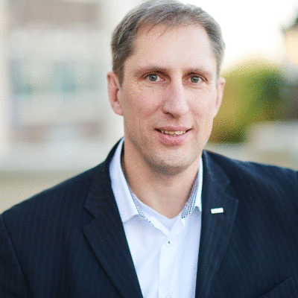
Investitionsschutz mit TOUGHBOOK
Dirk Weigelt
Senior Product & Solutions Manager
Thorsten Lutz
EU Solution Architect G2M

Slide 2

Agenda
30’
WIR hören zu: Produkt-Entwicklungs-Philosophie & Denkweise
Langfristiges Kommitment zu Produkt Lebenszyklen
Re-Mark-able Performance Evolution
Nachhaltigkeit
G2
33
55
Red Hat Linux
- Kamera Verbesserungen
- Tragegriff
- Quick Release SDD
- Mini Dock
- 5G Integration
- Laser Aimed Auto-Focus
- Evolution trifft Revolution
- Verbesserte Spracherkennung
- Neue Stereo Lautsprecher
- 5G Expansion Modul

Slide 3
G2 Plattform
Re-MARK-able

Slide 4
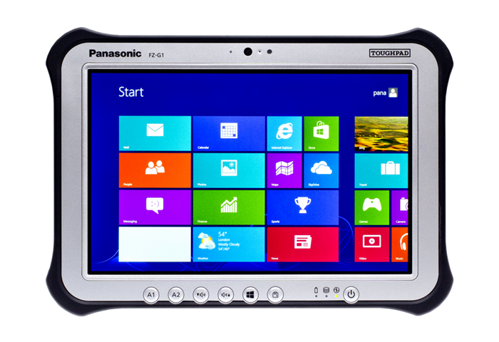
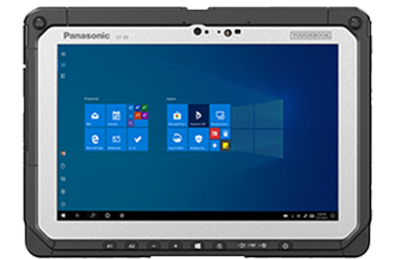
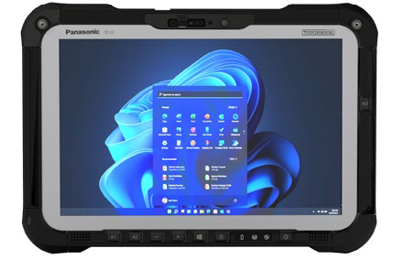
FUSION zu Hyper-Mobility G2
G1
20
G2
System Performance
Display Performance
Batterie
MGNT tools,
Cloud technology
Mobilität
Funktionen

Slide 5
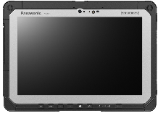
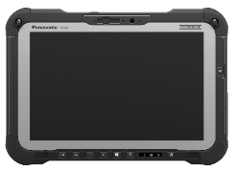
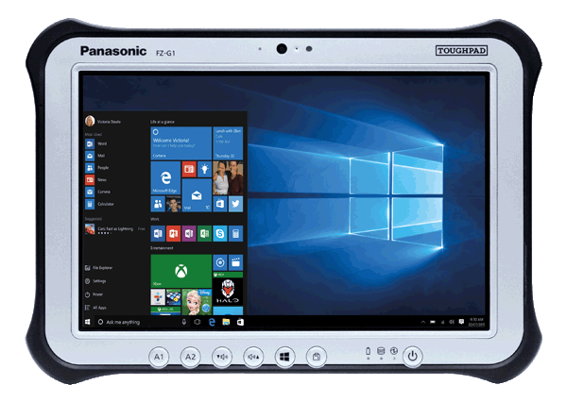
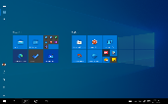
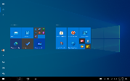
TOUGHBOOK G2: Adaptierte Weiterentwicklung
TOUGHBOOK 20mk2 Tablet
TOUGHBOOK G2mk1
TOUGHBOOK G1mk5
Kontinuität | Modular Design | - | Expansion Bay | -
Zuverlässigkeit | Quick Release SSD | - | SKU available | -
 | Seamless Work* | 8.5 hours Hot swap standard | 12 hours / 18.5 hours Hot swap optional | 11 h / 22 h Hot swap optional
Leistungsfähigkeit | Performance | 7th Gen Intel Core i Processor max 16GB RAM | 10th Gen Intel Core i Processor max 32 GB RAM | 7th Gen Intel Core i Processor Max 8GB RAM
 | Screen Brightness | 800 cd/m² | 1,000 cd/m² | 800 cd/m²
 | Networking | Bluetooth v4.2 Class 1 Wi-Fi 5 | Bluetooth v5.1 Class 1 Wi-Fi 6 | Bluetooth v4.2 Class 1 Wi-Fi 5
 | Speaker & Mic | 64 dB Mono Speaker & Mono Mic | 88 dB Stereo Speaker & Stereo Mic | 76 dB Mono Speaker & Mono Mic
 | USB | USB Type A | USB Type A USB Type-C® with Power Delivery | USB Type A

Slide 6
G2: Im Fokus Rückwärtskompatibilität / Nachhaltigkeit
 | Details | FZ-G1 | CF-20 | FZ-G2
FZ-G1 Desktop Cradle | USB3.0 x2, HDMI, VGA, Serial, LAN | ✓ | N/A | ✓
CF-20 Desktop Port Replikator | USB 3.0 x2, USB 2.0x2, HDMI, Serial, LAN | N/A | ✓ | ✓
FZ-G1 Tablet Fahrzeughalterung | Eco System Partner Gamber Johnson, PMT und Havis | ✓ | N/A | ✓
CF-20 Noteboook Fahrzeughalterung | Eco System Partner Gamber Johnson, PMT und Havis | N/A | ✓ | ✓
AC-Adapter | 110W | ✓ | ✓ | ✓
Fahrzeugladelösungen | In Verbindung mit Fahrzeughalterungen | ✓ | ✓ | ✓
Stiftkabel |  | ✓ | ✓ | ✓
MGNT tools,
Cloud technology

Slide 7
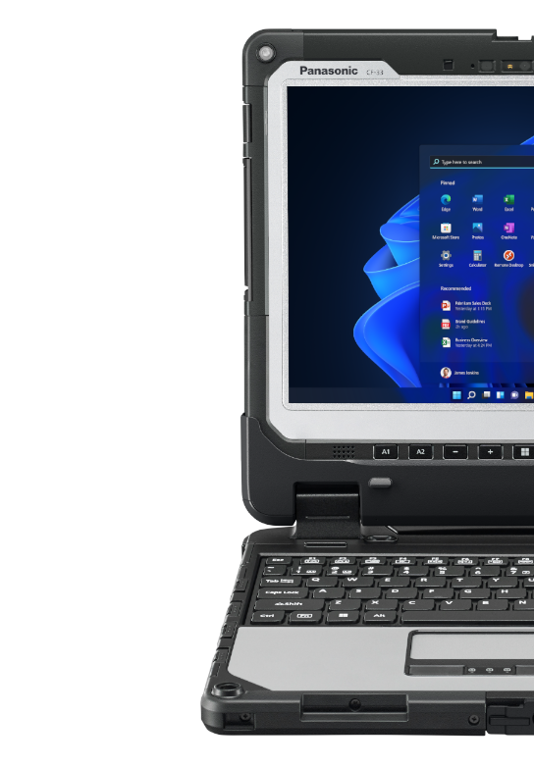
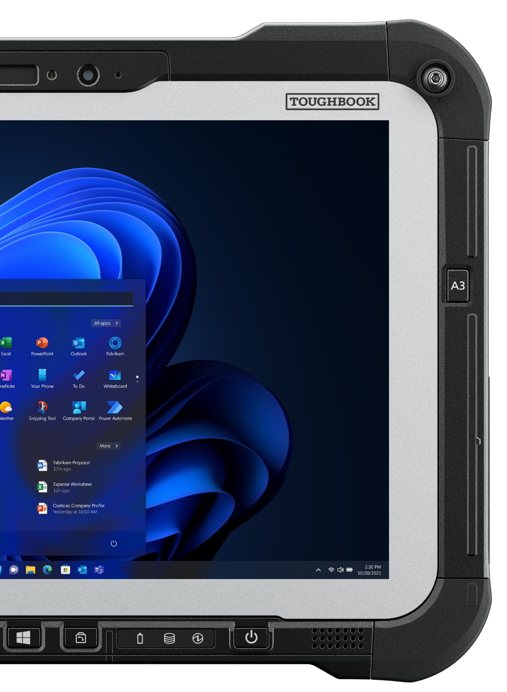


TOUGHBOOK G2 Plattform – Mark - UP
mk2
mk3
12. Generation Core i 1. Generation Core Ultra
Alder Lake Meteor Lake

Slide 8
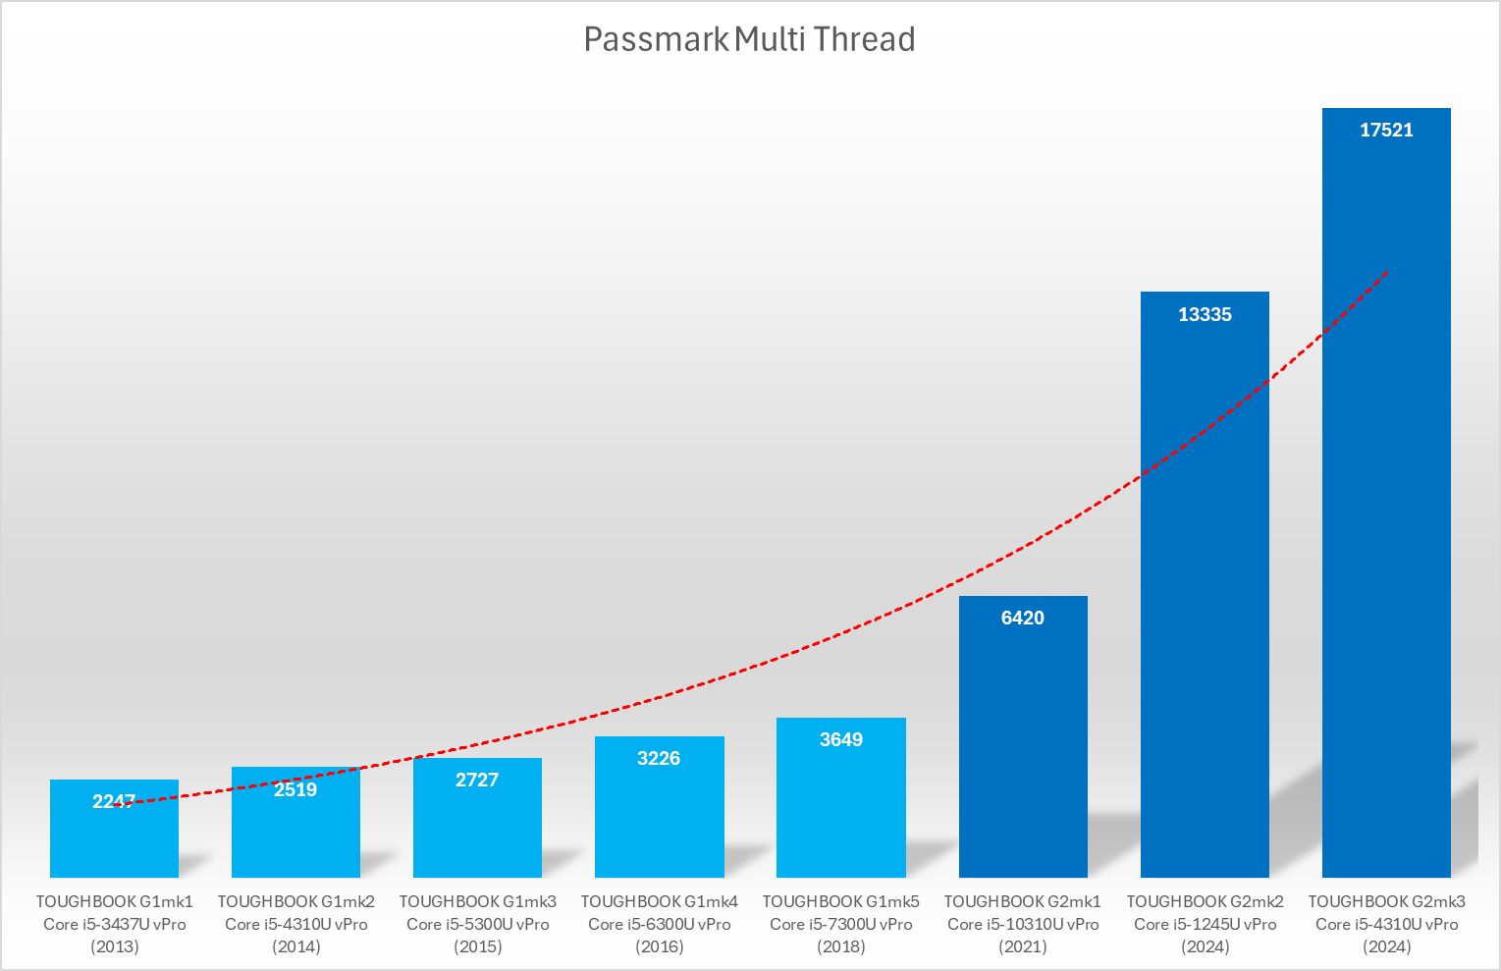
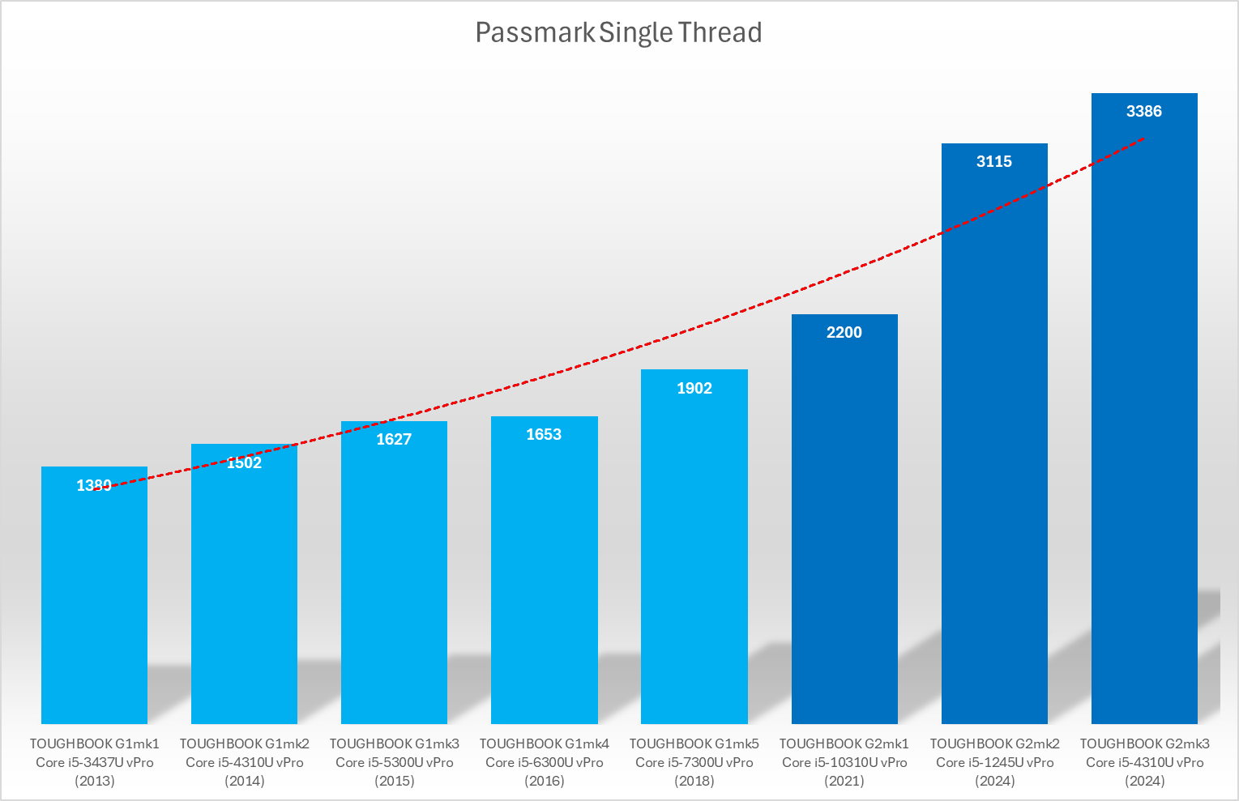
TOUGHBOOK G1 zu G2 Performance Evolution

Slide 9
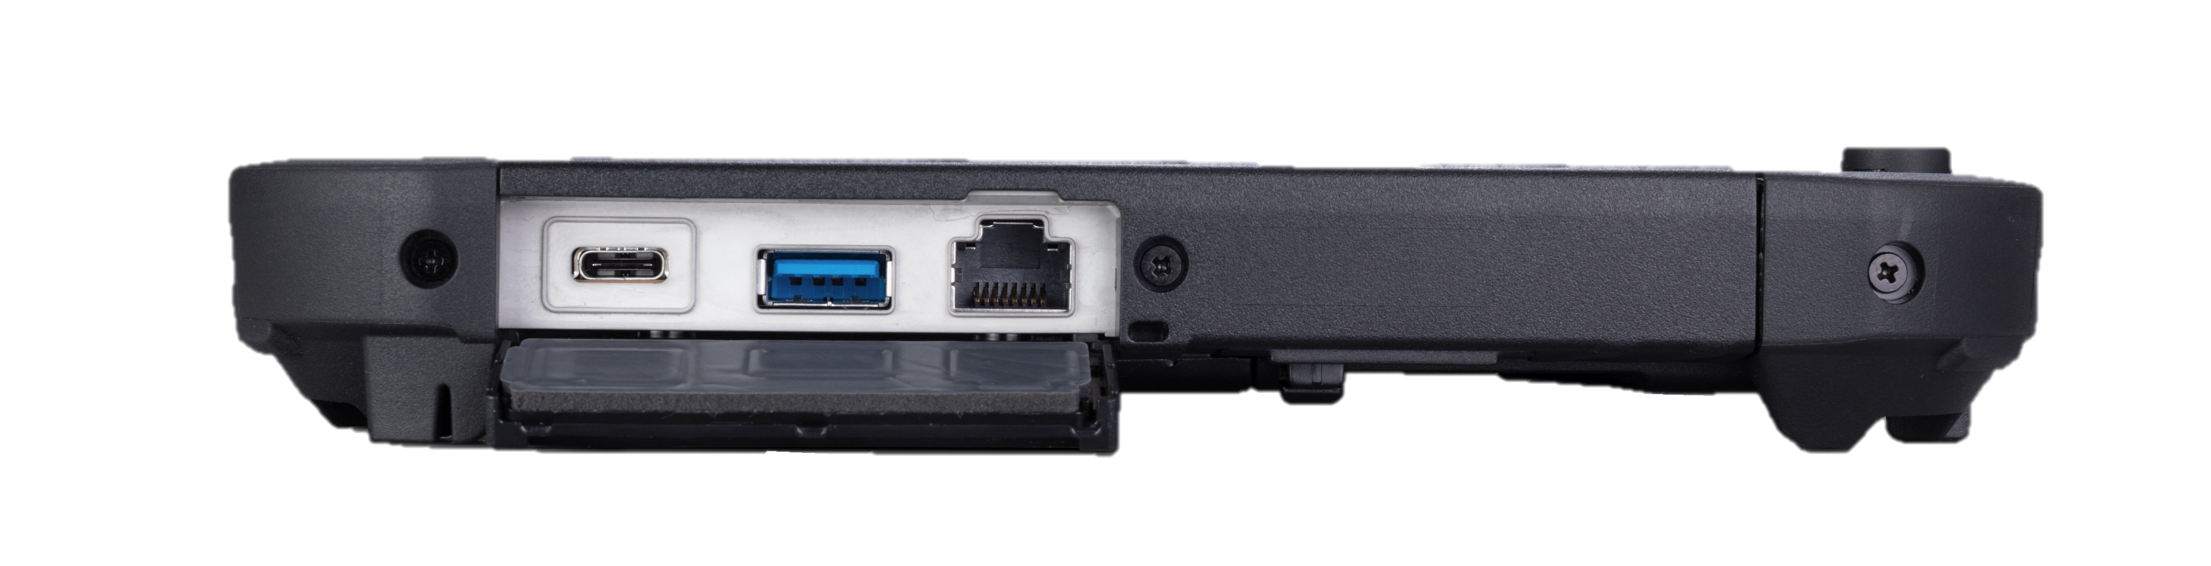

Beachtung von Hyper-Mobilen Anforderungen
Optimised for the field use or for the mobile worker:
Schnittstellen
Desktop/Mobile
Hyper-Mobile
2
2
0
0
3
0
0
0
0
VS
MGNT tools,
Cloud technology
2 insertions a day over 3 years
16 insertions a day over 5 years

Slide 10



Wir hören zu:
Kunden
=
Partner

Slide 11

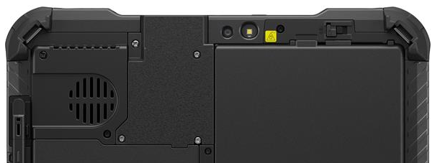
Wir hören zu!
Ungünstig bei schlechten Lichtverhältnissen!
Langsamer Auto-Focus!
Smartphone-like Erlebnis!

Slide 12
G2mk2 zu G2mk3 Verbesserung der Rückseitigen Kamera Technologie
Technologie | TOUGHBOOK G2mk2 | TOUGHBOOK G2mk3
Auflösung | 8 Megapixel | 13 (12.6) Megapixel
Interface | USB | MIPI
f Nummer | 2.4 | 1.8
Autofokus | Kontrast AF | PDAF
CMOS-Sensor | 1/4.0 | 1/3.06

Slide 13
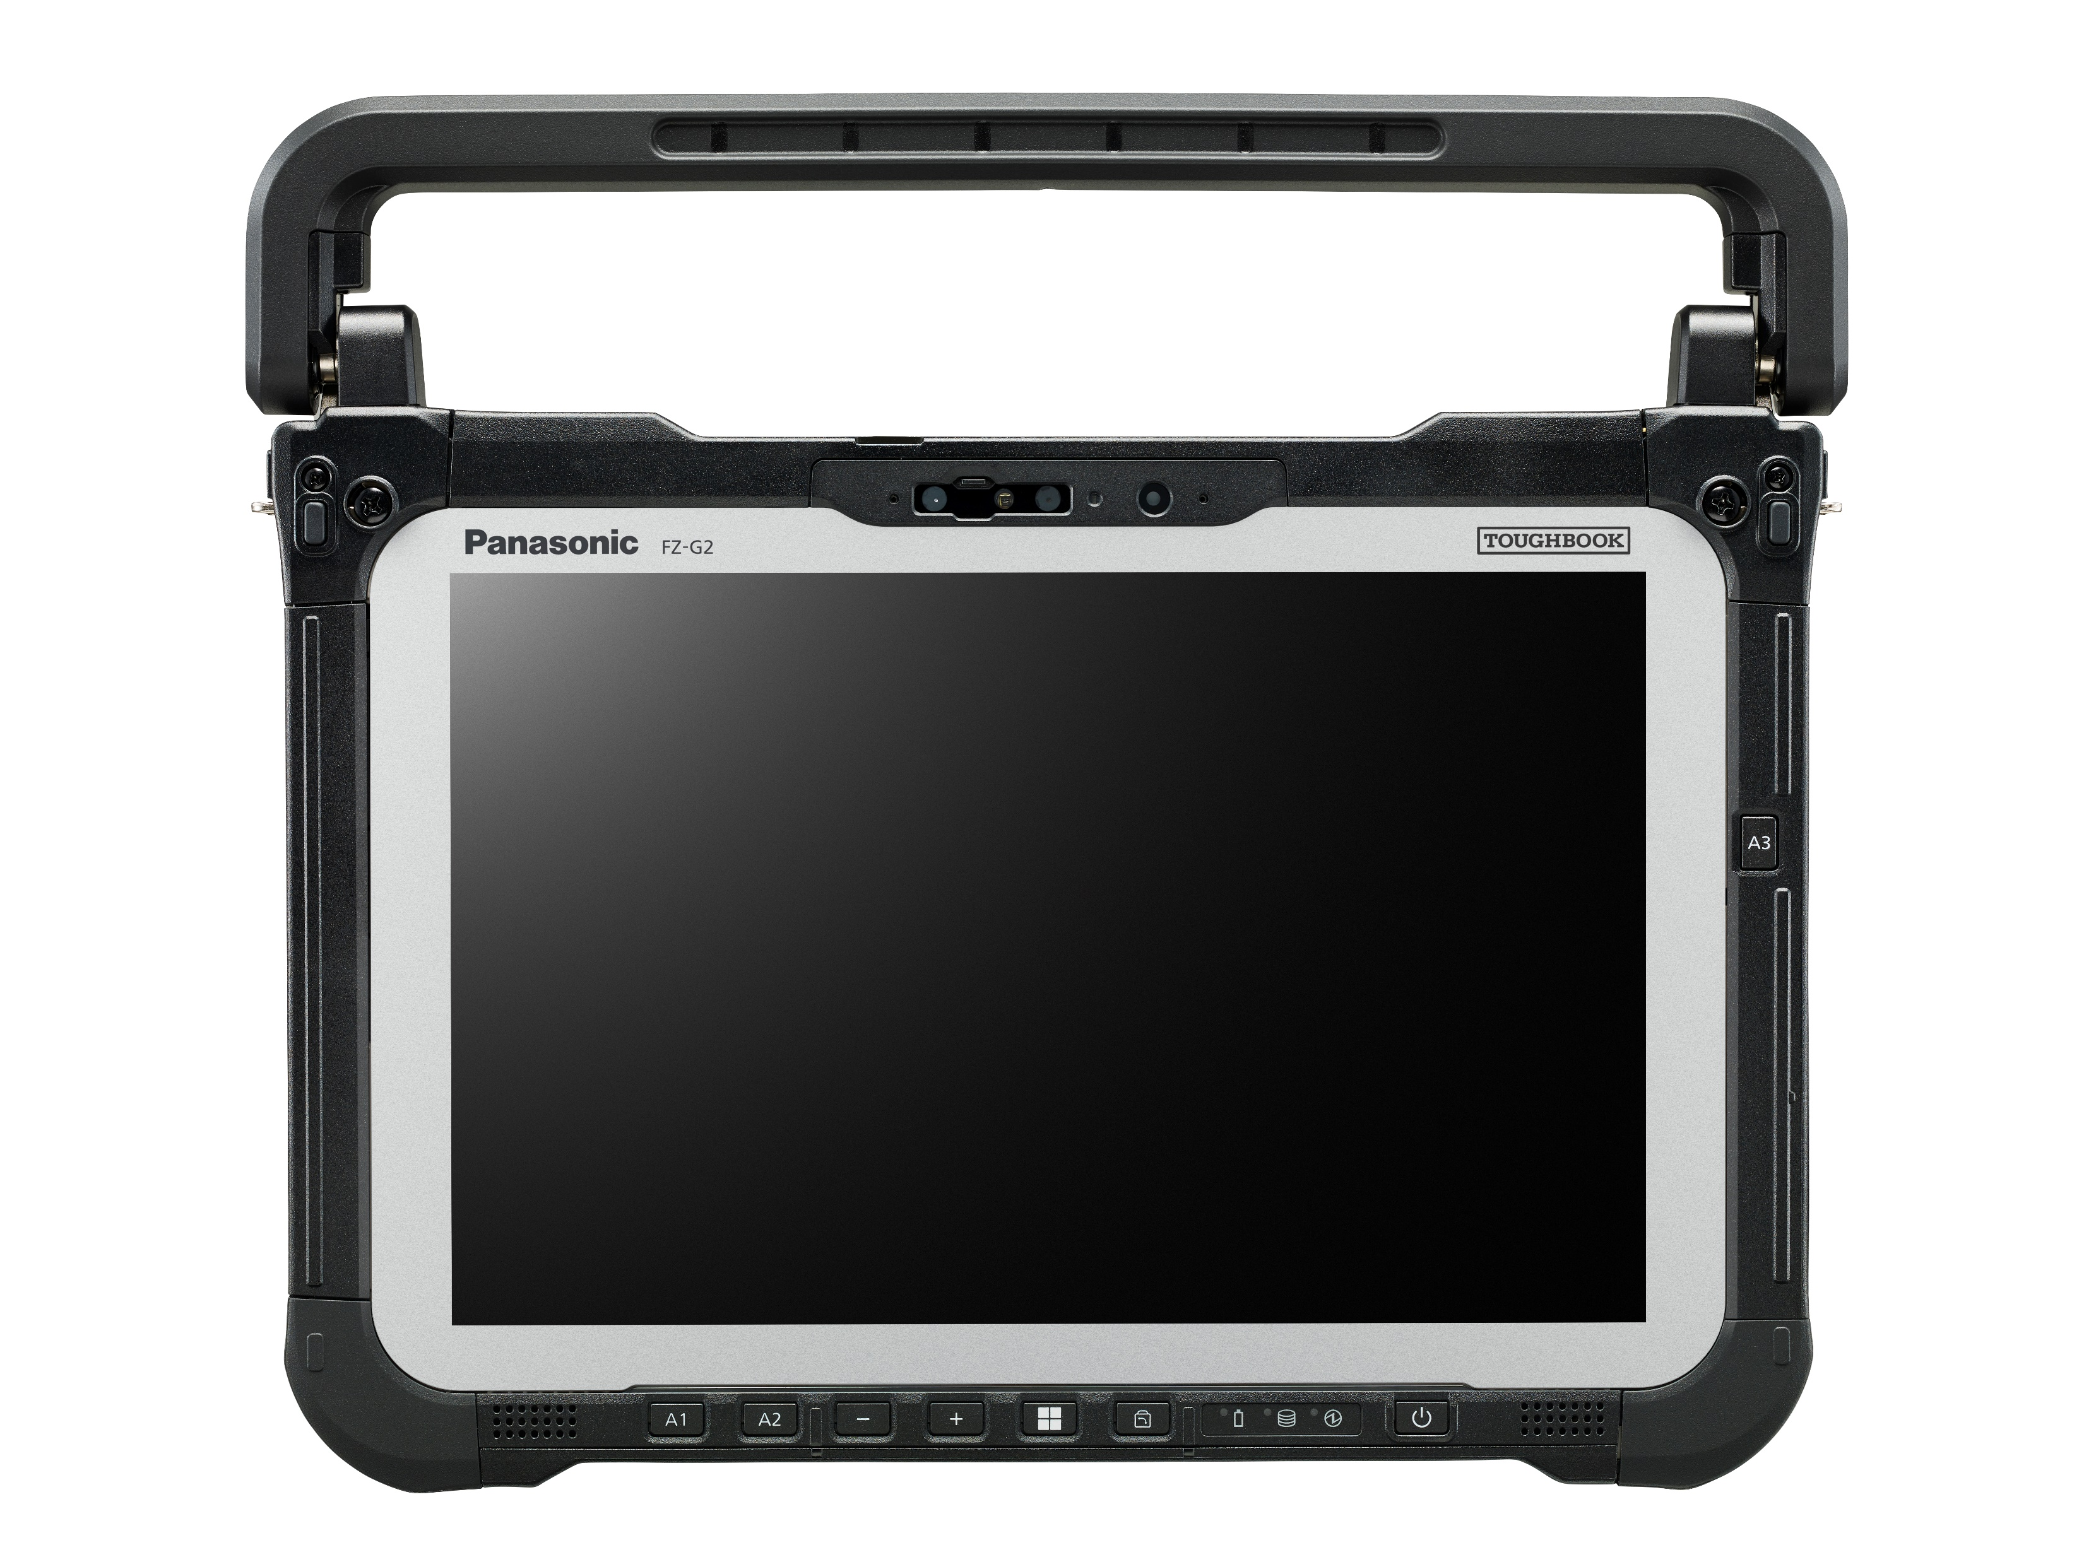
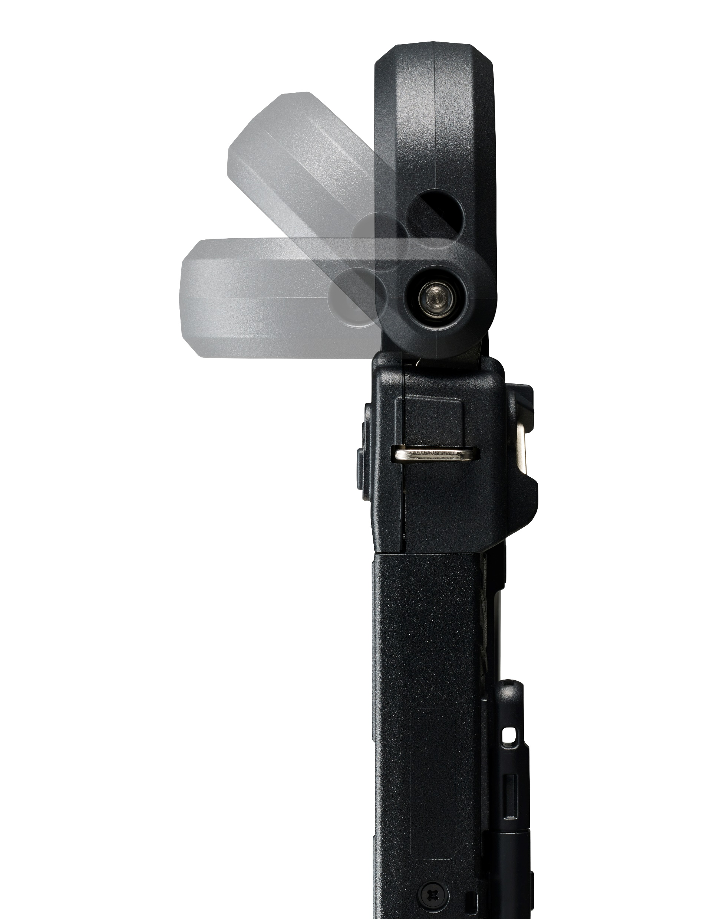
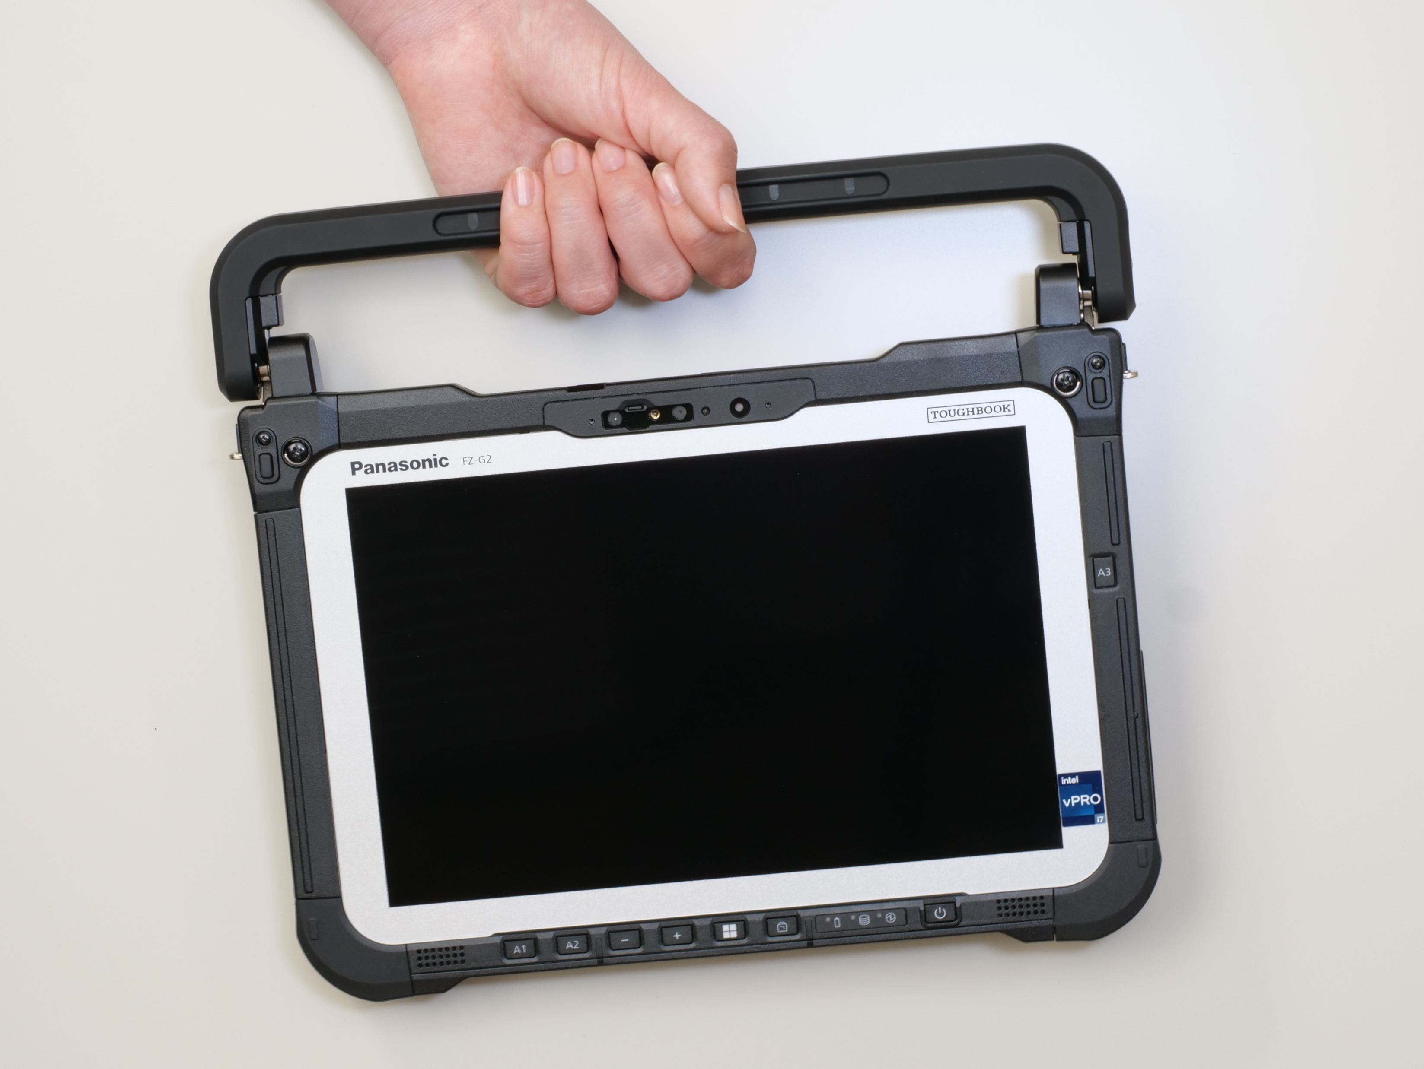
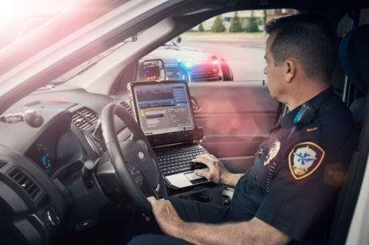
Handgriff-Erweiterung
Fester Handgriff, leicht zu tragen, einfache Montage im Cradle
Wenn Tragen dem Komfort
und Anwendungszweck dient
90 Grad verstellbar, erlaubt
die Nutzung des Barcodelesers
Mobil
Im Fahrzeug
Image
Image
Gut zu greifen und zu tragen
Einfache und schnelle Montage im Cradle

Slide 14
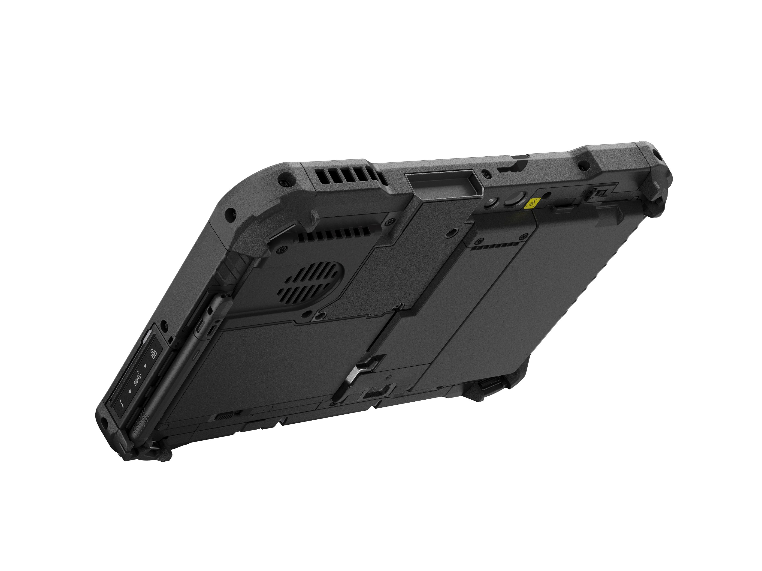
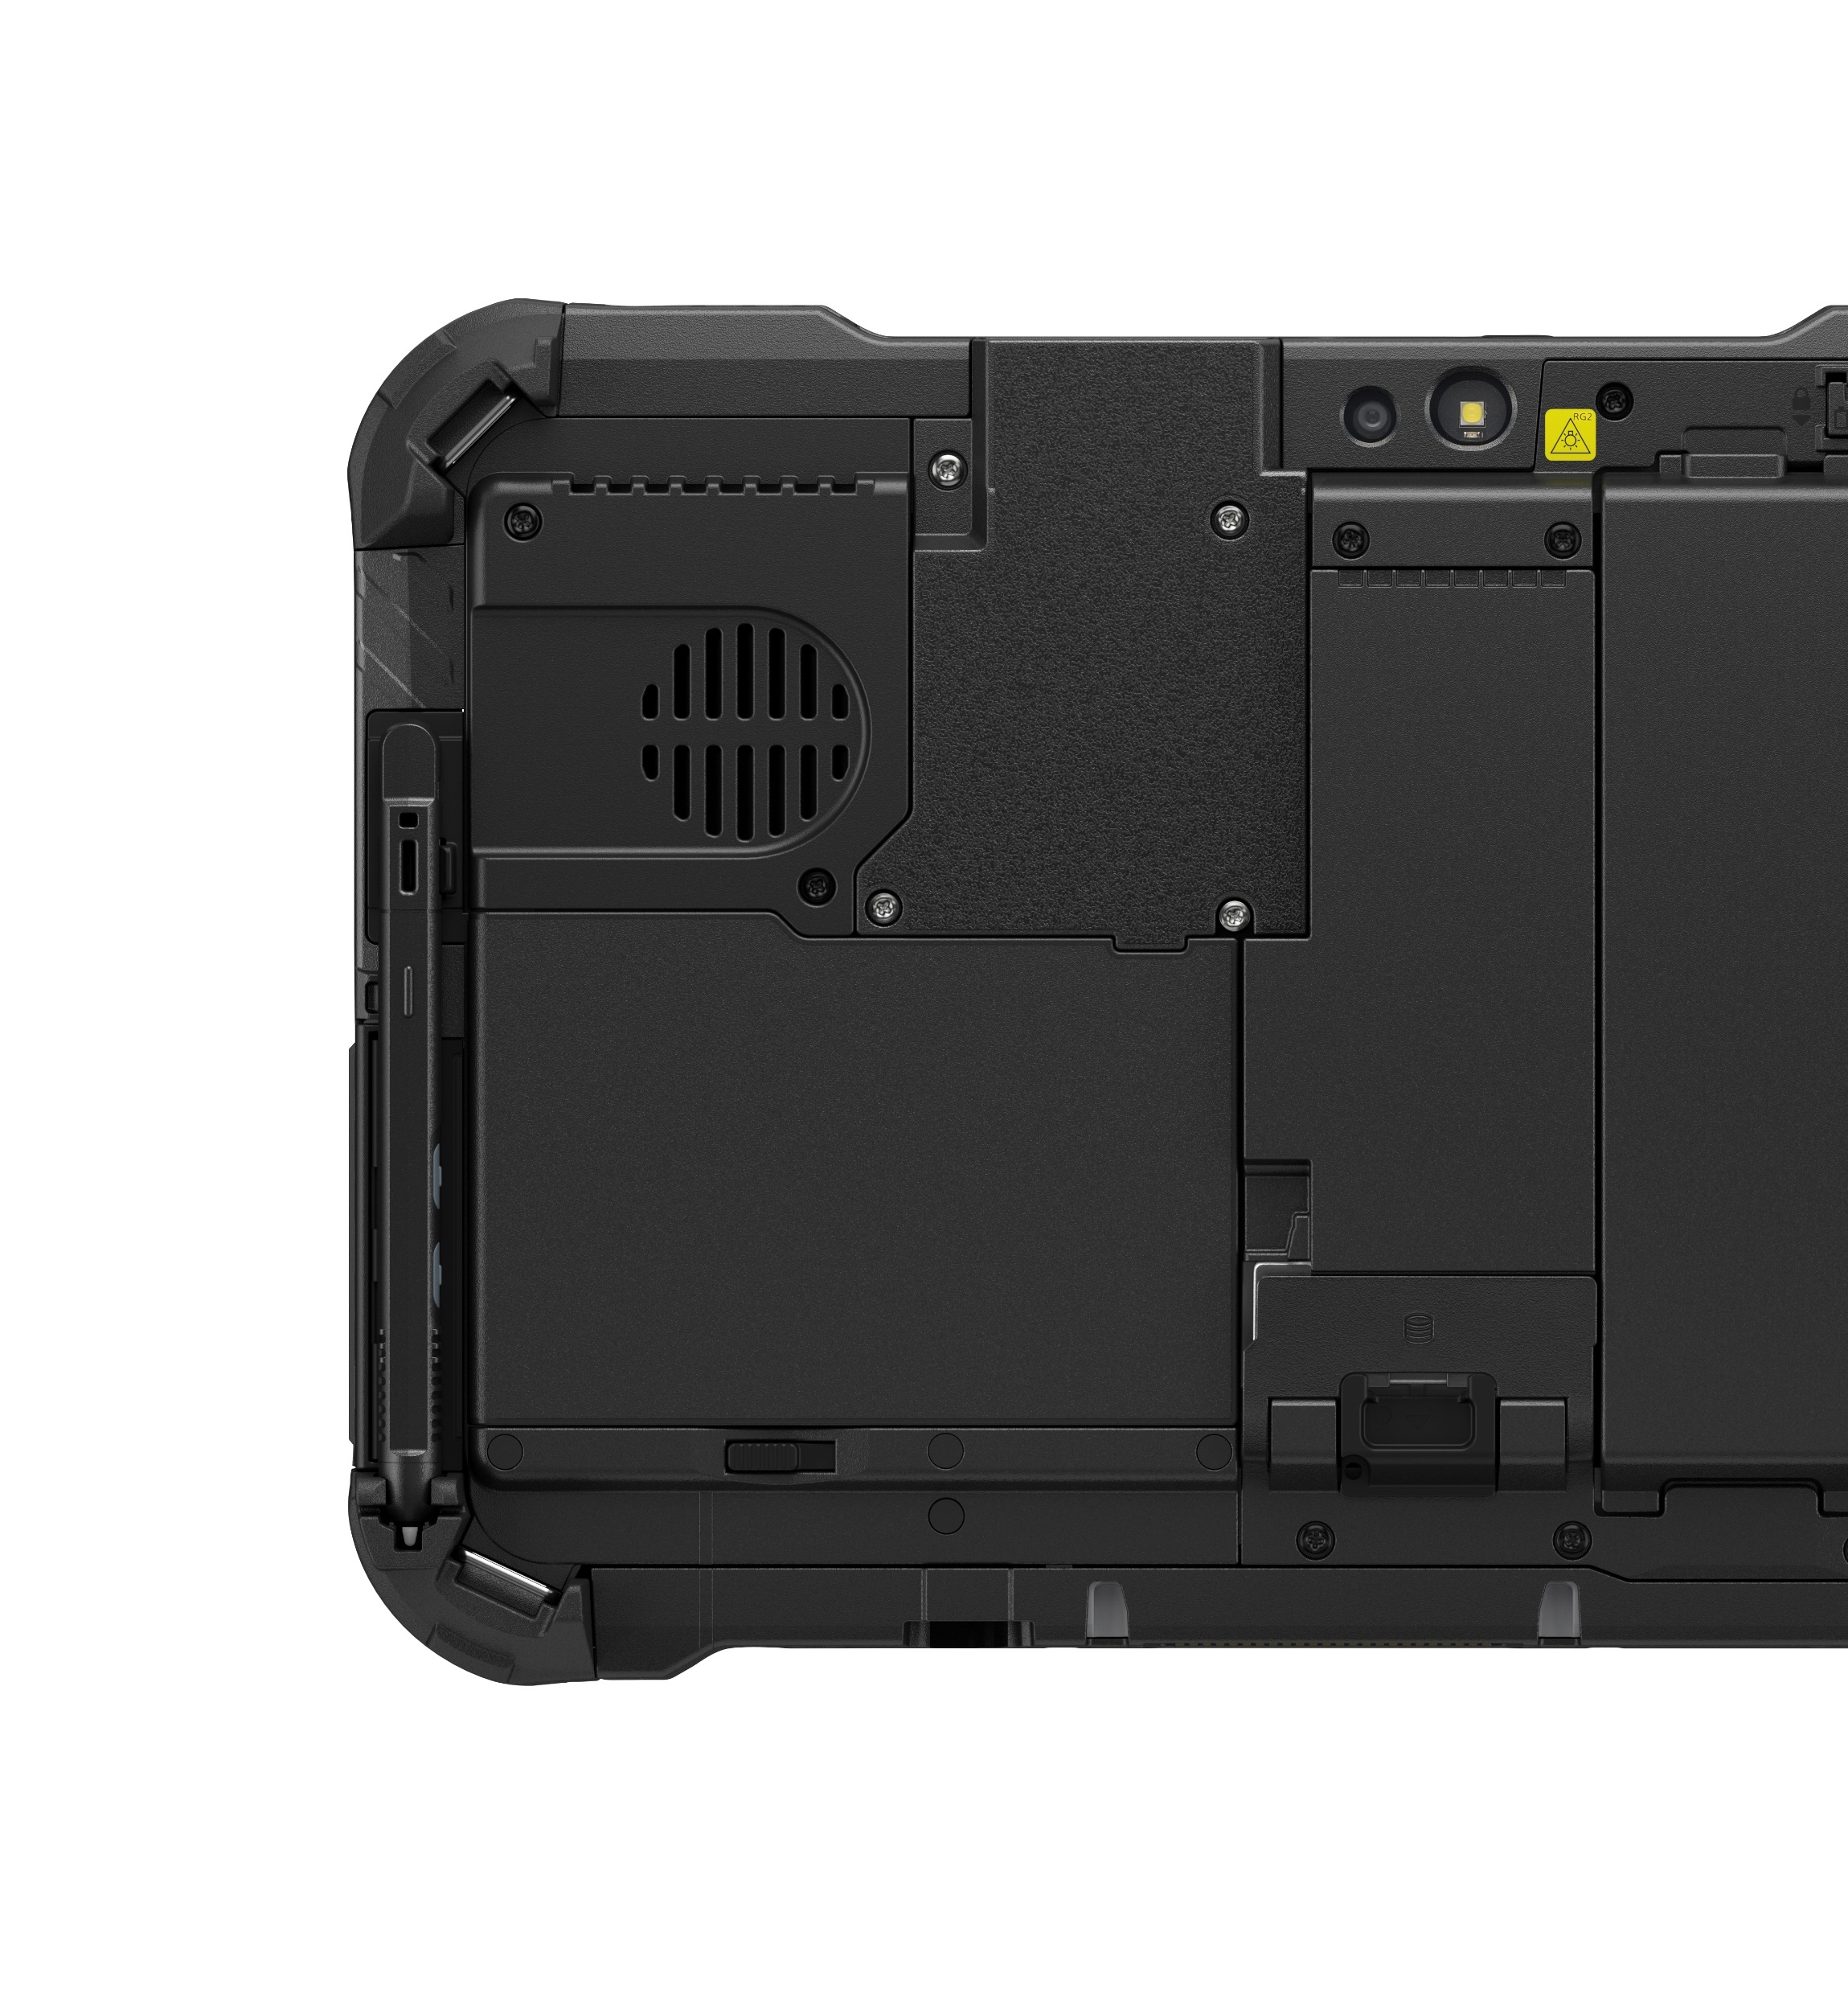
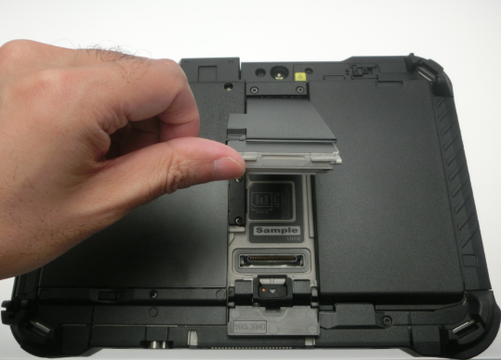
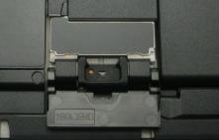
Modularität – Quick Release SSD
User-removable Structure
When security matters most
Notes:
ADD CONTEXT

Slide 15
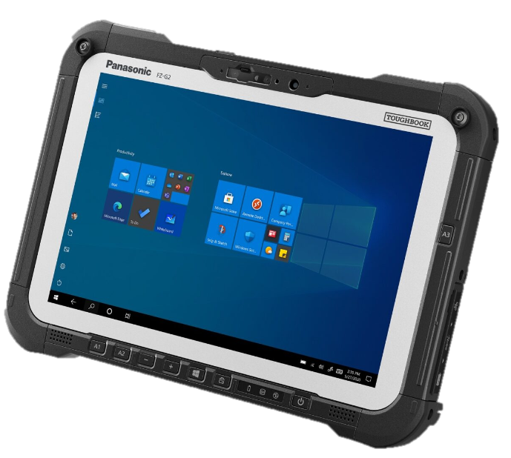

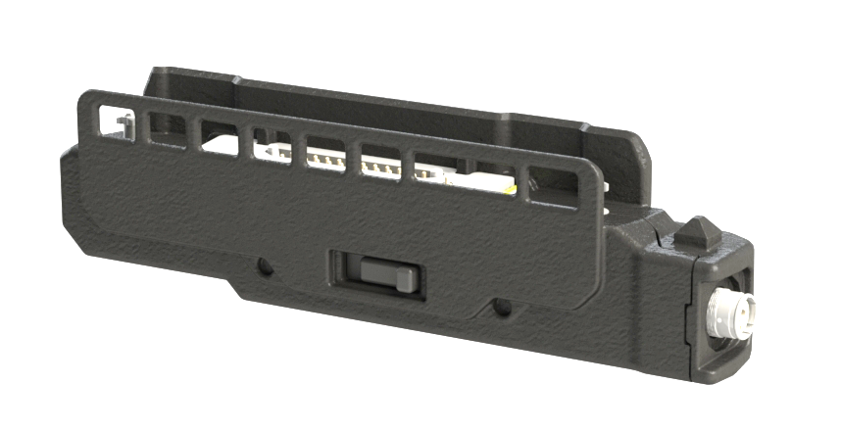
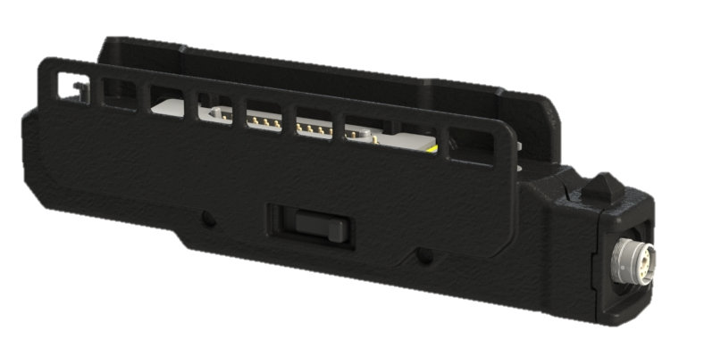
Mini-Dock (IP Geschützt)
Rugged USB / Power IP65 Connector

Slide 16
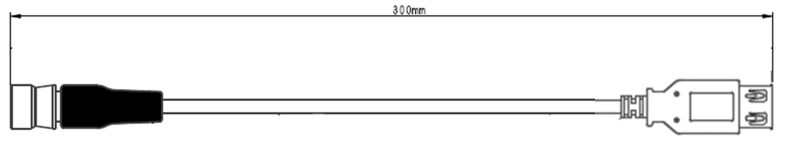
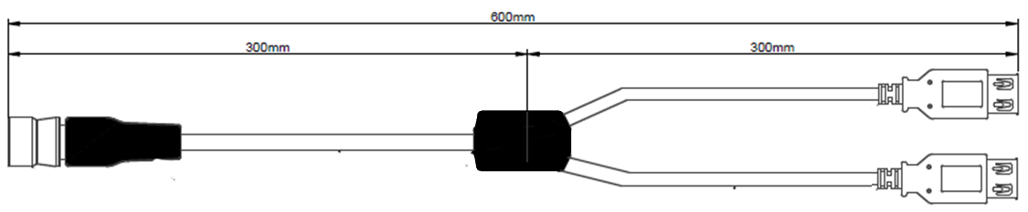
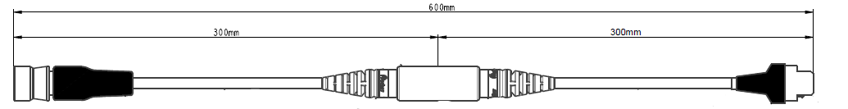
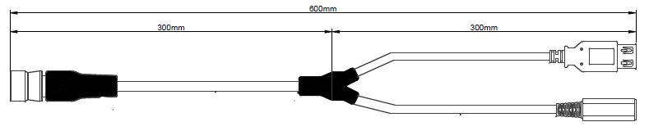
Custom Kabel Konzepte
USB zu LAN Kabel
1. 300 mm Kabellänge (gesamt)
2. USB 3.0 type A
1
2
USB Hub Kabel
1. 300 mm Kabel zu Hub
2. USB 2.0 multi-port Hub*
3. 300 mm Kabel zu USB
4. 2x USB 2.0 Type A*
*USB 3.0 Hub in Entwicklung
1
2
3
4
USB zu LAN Kabel
1. 300 mm Kabel zu Adaptor
2. In-line USB zu 100 mb LAN Adaptor*
3. 300 mm Kabel zu LAN Socket
4. RJ45 100 mb LAN Socket*
*gb LAN adaptor in development
4
1
2
3
USB und Power Split Kabel
1. 300 mm Kabel zu Split Kabel
2. Split Kabel
3. 300 mm Kabel zu Stecker
4. USB 3.0 type A
5.5 mm barrel jack
1
2
3
4

Slide 17
33 Plattform
Re-MARK-able

Slide 18
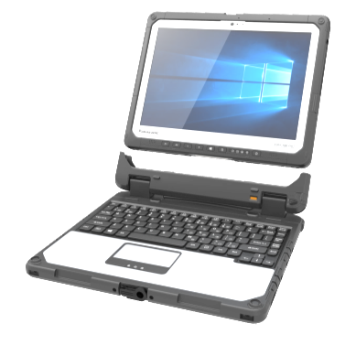
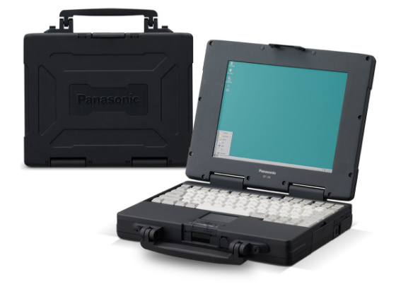
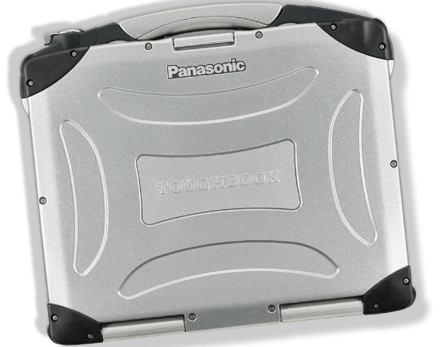
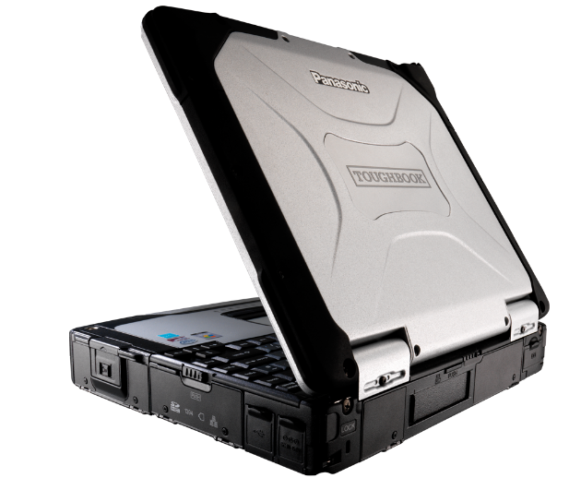

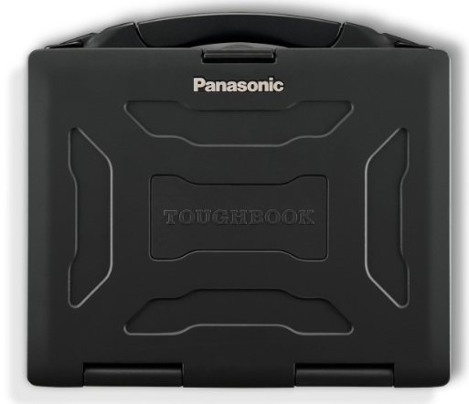
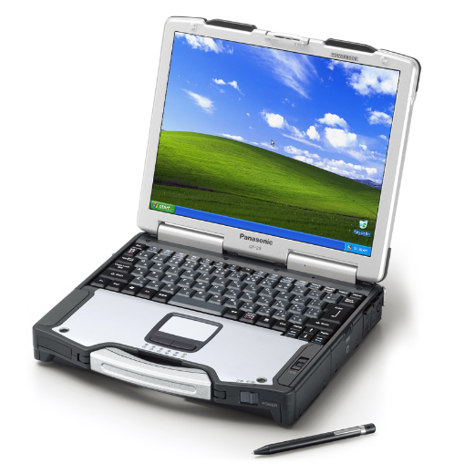
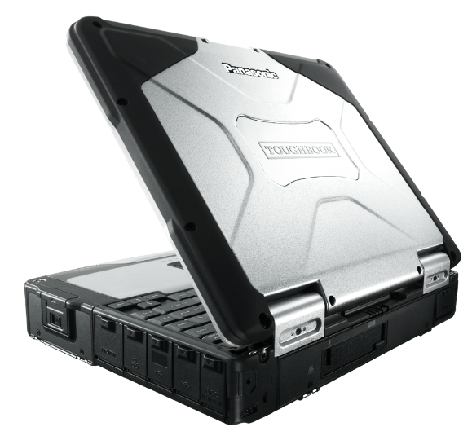
Die Evolution des CF-33: 7th Generation Produkt Evolution
CF-30
CF-33
CF-28
CF-25
1st Gen
1996
2nd Gen
1999
3rd Gen
2001
4th Gen
2003
5th Gen
2007
6th Gen
2010
7th Gen
2017
CF-27
CF-29
CF-31

Slide 19
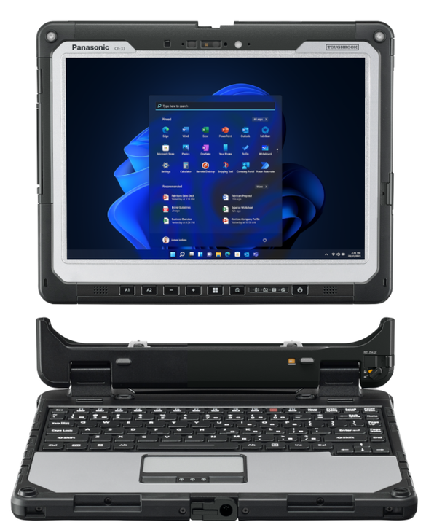
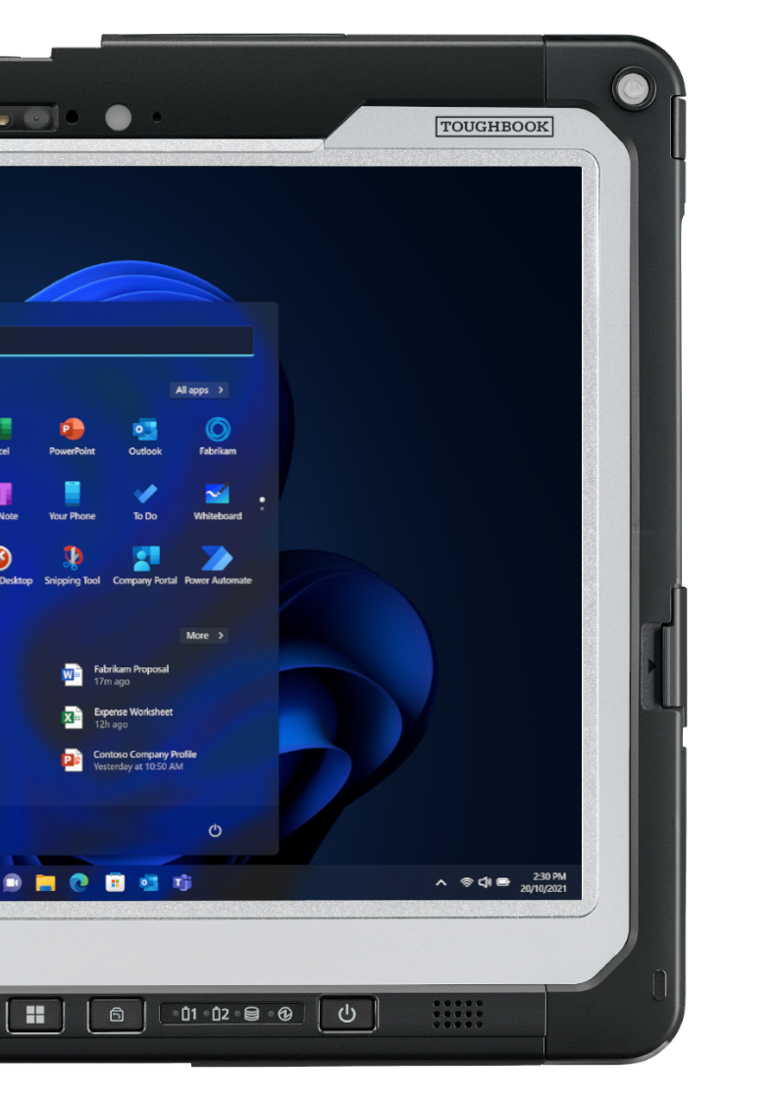

TOUGHBOOK 33 Platform Mark - UP
mk3
mk4
12. Generation Core i 13. Generation Core i
Alder Lake Raptor Lake

Slide 20

TOUGHBOOK 33 Performance Mark - UP
PCMark10
SPECviewperf2020 (Open GL)
+44%
+54%
+7%
4962
+6%
4632
9.61
9.06
3438
6.23
33mk2 i5
33mk3 i5
33mk4 i5
33mk2 i5
33mk3 i5
33mk4 i5
Intel® CoreTM
i5-10310U Processor
16GB/1TB
Intel® CoreTM
i5-1254U Processor
16GB/512GB
Intel® CoreTM
i5-1345U Processor
16GB/512GB
Intel® CoreTM
i5-10310U Processor
16GB/1TB
Intel® CoreTM
i5-1254U Processor
16GB/512GB
Intel® CoreTM
i5-1345U Processor
16GB/512GB
2021
03/2024
11/2024
2021
03/2024
11/2024

Slide 21
Wir hören zu:
Kunden
=
Partner

Slide 22

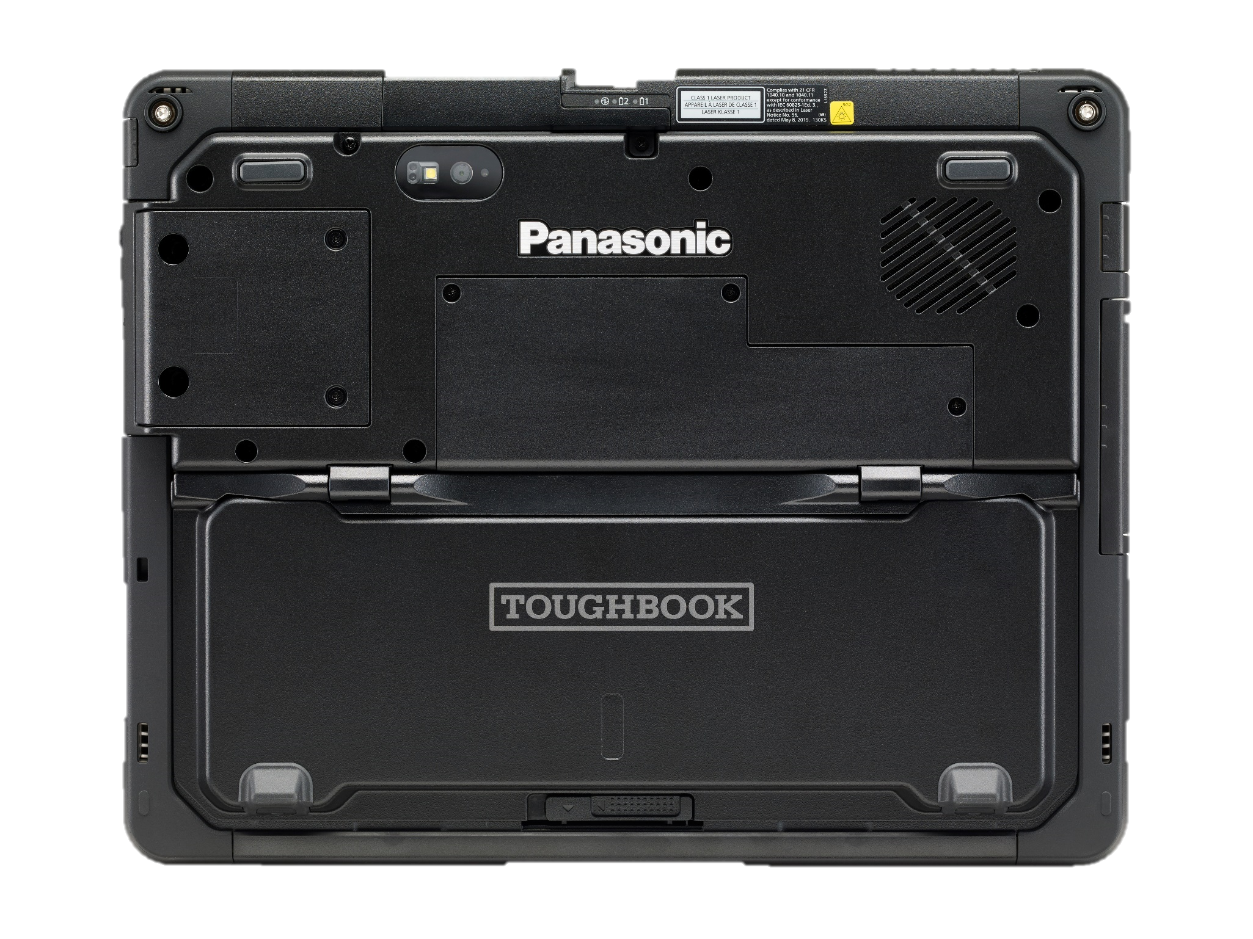
TOUGHBOOK 33mk4 5G SKU
5G SUB 6 SKU verfügbar
In Verbindung mit großem Akku

Slide 23
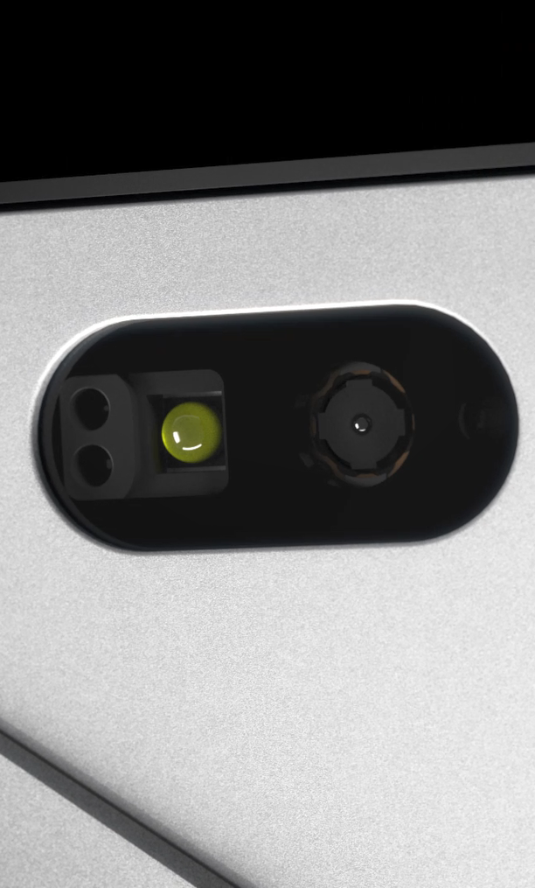
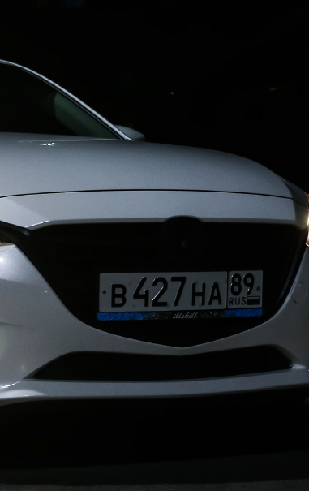
33mk2 zu mk4 Laser-Aimed Auto Focus
Konventionelle Methode
Kontrast Autofocus
TOUGHBOOK 33mk2,mk3
Laser Autofocus
Langsam und schlecht im Dunkeln
Schnell und gut im Dunkeln
    AF Laser Sensor
Lens
Lens
Circuit Board
Circuit Board
Image Sensor
Image Sensor
1
1
2
    1)Measure the contrast by moving the lens.
    2)Move back the lens in-focus position.
    1) Move the lens in-focus position
    directory by measuring the distance
    with laser sensor

Slide 24
55 Plattform
Re-MARK-able

Slide 25
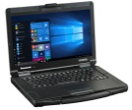





Meilensteine Kundengetriebener Innovation
Too much time and effort for device management
Want to add flexible new functions
Flexibles Device Management
- Customer Changeable options
Not enough mobility
Need durability, longer battery life and easy to carry
Geeignet für Mobiles Arbeiten
Balance zwischen Mobilität
und Robustheit
Risk of hacking
Need to prevent information leakage and system hacking
Hohe Sicherheit
- Neue Generation Sicherheits Systeme
- Secured-Core PC
Easy Operation
- Easy In Vehicle Work
- Easy In Field Work
Enhanced Voice
Recognition*
Low quality of In-vehicle operation
Need to ensure safety and efficiency
MGNT tools,
Cloud technology
* Optional

Slide 26
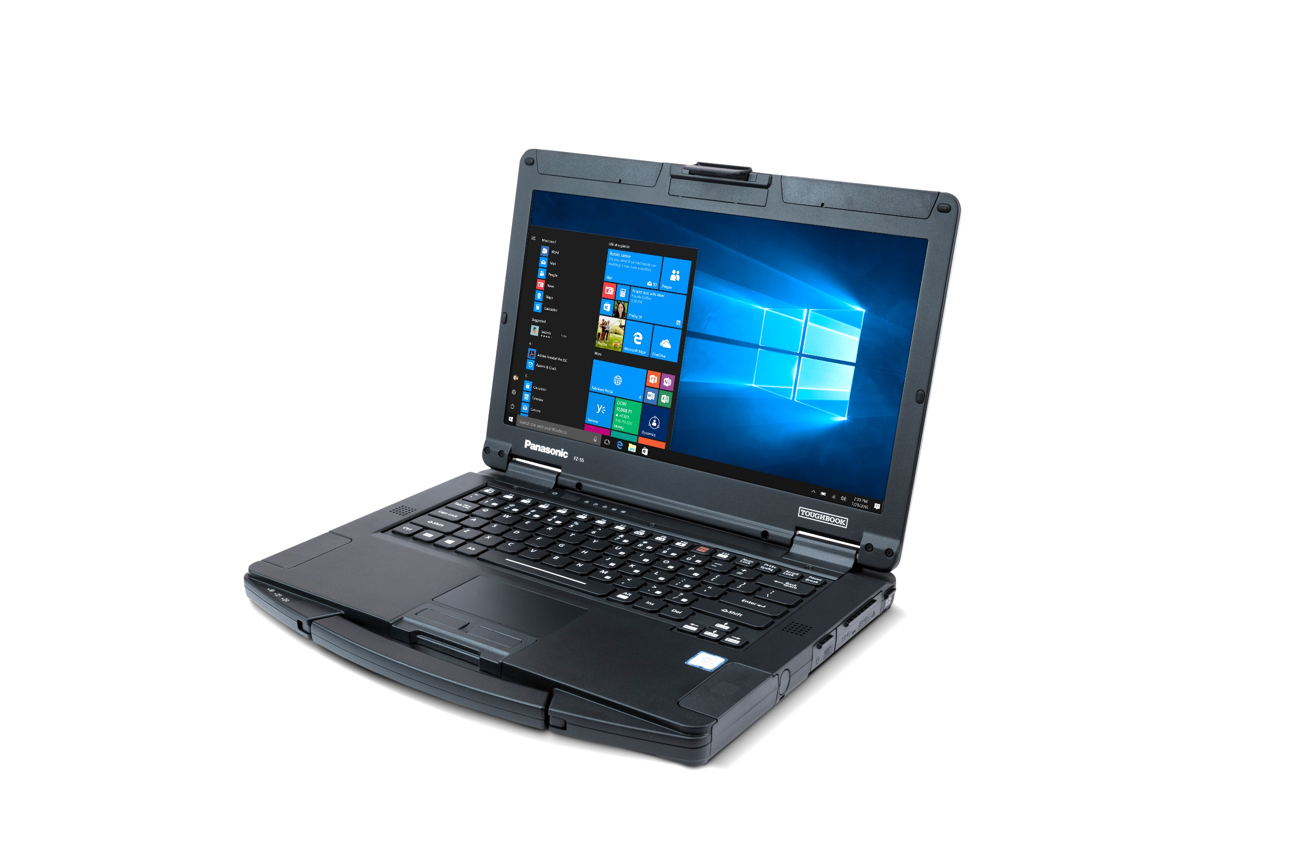
TOUGHBOOK 5x: Konzept
Semi rugged Notebook im Formfaktor eines Business Notebook
Business Notebook
Light Weight
Slim
High End CPU and GPU
Attractive Design
Semi Rugged Notebook
Durable Design
Covered Ports
Flexible Configurations
Extended set of Interfaces

Slide 27
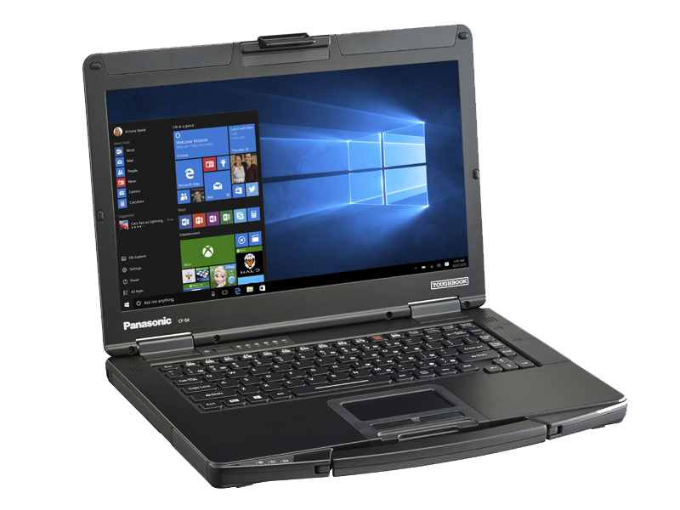
TOUGHBOOK 55: Evolution
TOUGHBOOK 54mk3 [HD model]
TOUGHBOOK 55mk1 [HD model]
Mobilität | 345 x 272 x 29.8 mm 1.99 kg | 345 x 272 x 32.8 mm 2.08 kg
 | 91cm^{*1} / IP51 | 91cm^{*1} / IP53^{*2} Splash Resistant
 | 10 h / 17 h (with 2nd battery)^{*3} | 20 h / 40 h (with 2nd battery)^{*3}
Operabilität | Pre set Feature Set | Flexible Feature Management
Leistungsfähigkeit | Core i5 vPro Dual Core CPU | Core i5 vPro Quad Core CPU
Usability | - | Enhanced in-Vehicle Usability
*1 Designed for MIL-STD810H. Test by an independent third party lab following MIL-STD810H will be done 2H 2019. It does not guarantee against damage or malfunction
*2 Test by an independent third party lab will be done 2H 2019
*3 Optional

Slide 28
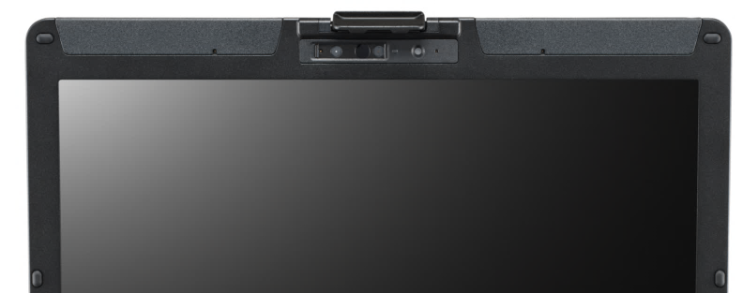
TOUGHBOOK 55:
Verbesserte Sprach Erkennung*
Verbesserte Spracherkennung mit Cortana.
Mik 1
Mik 3*
Mik 4*
Mik 2
Sprach-Erkennungs-Rate
 | TOUGHBOOK 54 (2 Mikrofone) | TOUGHBOOK 55 (4 Mikrofone)
In Noisy Vehicle** | 28 % | 78 %
In Quiet Room*** | 88 % | 98 %
4 Mikrofone*
TOUGHBOOK 55 Verbesserte Spracherkennung mit 4 Mikrofonen*
* Optional with front Camera, ** Tested at Panasonic according to original test that simulates noisy car inside
*** Tested by Panasonic factory according to Cortana test

Slide 29
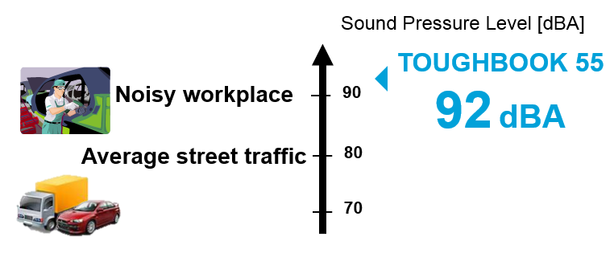
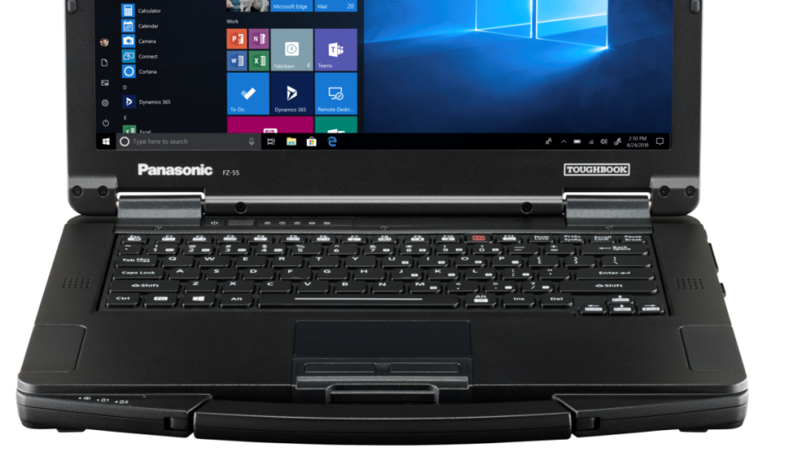
TOUGHBOOK 55:
Verbesserte Stereo Lautsprecher
Deutliche Verbesserung der Verständlichkeit von Gesprächen in Fahrzeugen.
Measurement Location : 50 cm in front of set
Volume: max
Sound source: white noise
Lautere
Stereo Lautsprecher
TOUGHBOOK 55 Verbesserte Stereo Lautsprecher

Slide 30

TOUGHBOOK 55: Performance Evolution

Slide 31
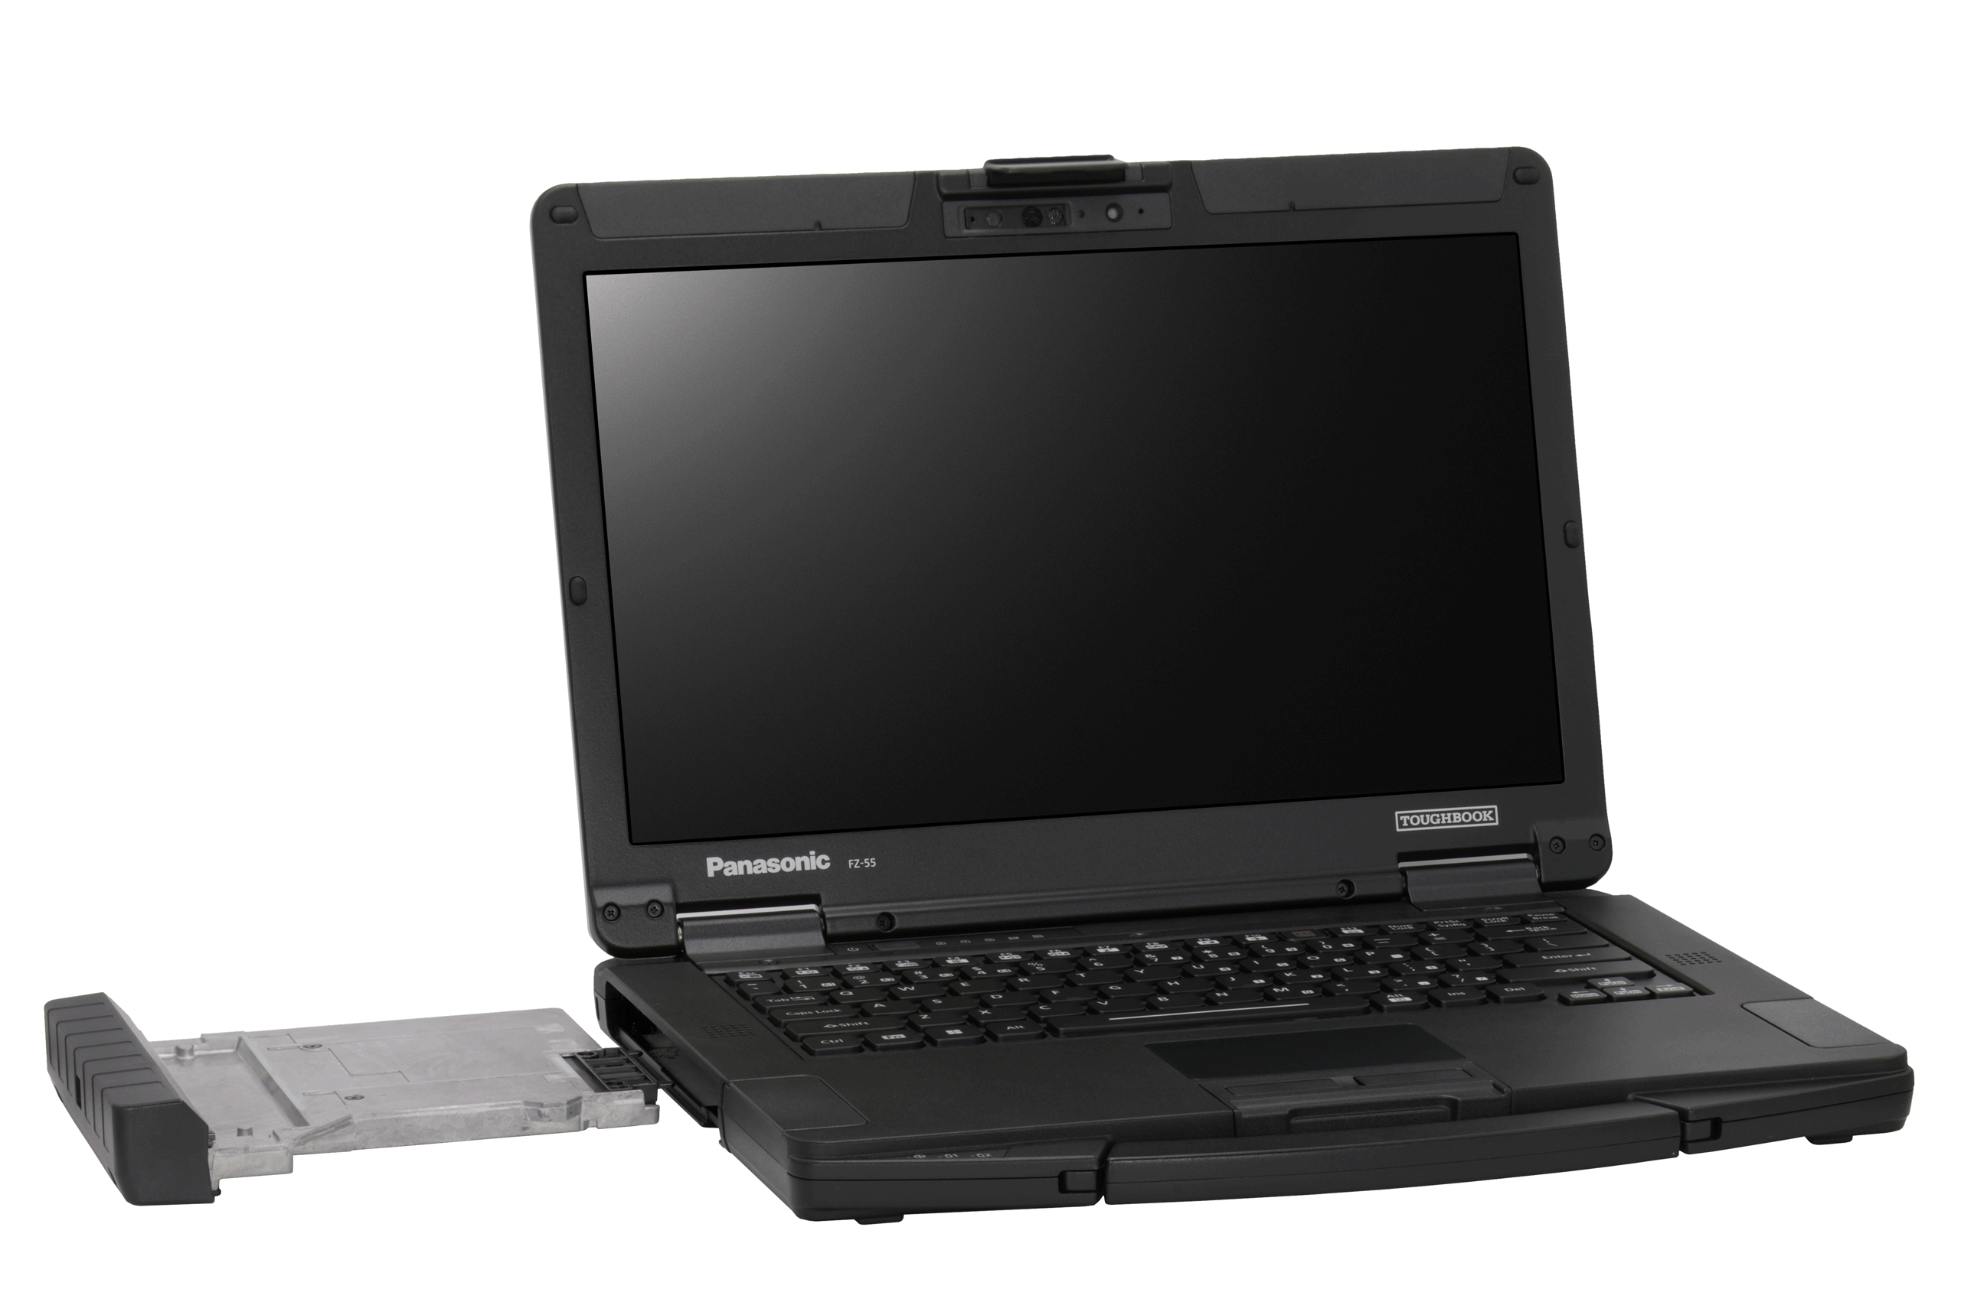
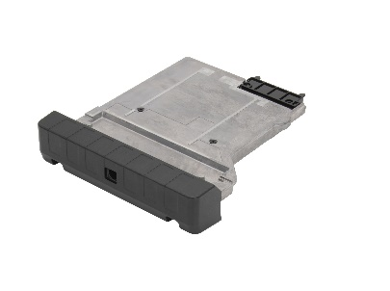
5G Expansion Module
Module: FZ-VEW533U
Details:
Unterstützte Netzwerke: 5G (Sub6+C-band), 4G (LTE, LTE-A)
SIM: Dual (eSIM, Physical)
5G + Dedicated GPS: Unterstützt
Abmessungen: 137.4mm x 171.6mm x 32.0mm
Gewicht: 0.220 kg

Slide 32
Red Hat Linux

Slide 33

Weltmarktführer von Open Source
Enterprise IT Lösungen
Mehr als
90%
~22,000
Das Erste
der
3
Fortune
Mitarbeiter
Milliarden Dollar
500
Open Source
Unternehmen
Firmen in der U.S. verwenden
105+
Red Hat
Niederlassungen
der Welt²
Produkte und
Lösungen¹
Sources: 1-Red Hat client data and Fortune 500 list, September 2023. (requires subscription)
2 - Red Hat SEC filings prior to the acquisition by IBM. Note: Currency in U.S. dollars.

Slide 34







Die Einzigen RHEL Zertifizierten Rugged Computer!

Slide 35

DANKE!
Thank YOU!
Mit freundlicher Unterstützung unseres geschätzten Kollegen Frank Wüstefeld

